Slide 1

结题报告
项目名称
工作汇报
PI： 汇报人：
时间： 年 月 日

Slide 2
项目基本信息
项目名称：
试验分期（适用于注册试验）：
申办者/发起人：NMPA 基金（名称）研究者
组长单位：
CRO：
是否涉及遗传办申请： 是 （ 行政审批  备案 时间： ）否
研究中心：贵阳市第二人民医院 XXXX科
主要研究者：

Slide 3
伦理审查情况
涉及文件 | 提交审查时间 | 审查时间 | 审查方式 | 批件时间
初审
修正案审查
第一次跟踪审查
第X次跟踪审查
SAE/SUSAR审查
PV/PD审查
其他
注：根据实际修改情况填写，不适用的可删除。

Slide 4
本中心项目完成情况
合同例数：
实际入组例数：
是否补充协议：是 否
第一例受试者入组时间：
  本中心筛选例数：
  完成例数：
  脱落例数：
最后一例受试者完成访视时间：

Slide 5
研究/试验期间各合作方及人员变更情况
人员 | 授权/取消授权 | 报告机构办 | 伦理审查 | 合同变更
研究者 | 是 否 NA | 是 否 | 是 否 NA | 是 否 NA
CRA/CRO | 是 否 NA | 是 否 | 是 否 NA | 是 否 NA
CRC/SMO | 是 否 NA | 是 否 | 是 否 NA | 是 否 NA
数据管理 | 是 否 NA | 是 否 | 是 否 NA | 是 否 NA
检测单位 | 是 否 NA | 是 否 | 是 否 NA | 是 否 NA
第三方支付 | 是 否 NA | 是 否 | 是 否 NA | 是 否 NA
其他

Slide 6
研究/试验期间遗传资源变更情况
变更情况 | 是否获得本机构伦理批件 | 是否获得遗传办批件/备案
合作方变更¹ | 是 否 | 是 否
采集样本增加² | 是 否 | 是 否
注：1.“合作方变更”是指更换或增加了合作方，或者之前不涉及遗传资源管理的各方由于资方变化导致需要获得遗传办批件；2.“采集样本增加”是指相比之前获得遗传办批件样本采集数量和种类增加的情况。

Slide 7
研究/试验期间方案偏离/违背情况
PD/PV情况描述¹ | 是否上报伦理 | 是否纳入总结报告 | 备注（原因）
1. | 是 否 | 是 否
2. | 是 否 | 是 否
3. | 是 否 | 是 否
注：1.可以按照发生的时间段内例次或不同性质问题归类后例次上报。

Slide 8
研究/试验期间本中心发生的重要安全事件
安全事件 | 例次 | 是否上报伦理 | 是否纳入总结报告 | 备注
SAE |  | 是 否 | 是 否
SUSAR |  | 是 否 | 是 否
方案规定的其他需要报告EC事件 |  | 是 否 | 是 否

Slide 9
研究/试验期间本中心发生的其他重要事件
事件 | 例次 | 是否上报伦理 | 是否得到解决 | 备注
受试者投诉 |  | 是 否 | 是 否
研究者申诉 |  | 是 否 | 是 否
利益冲突 |  | 是 否 | 是 否
其他 |  | 是 否 | 是 否

Slide 10
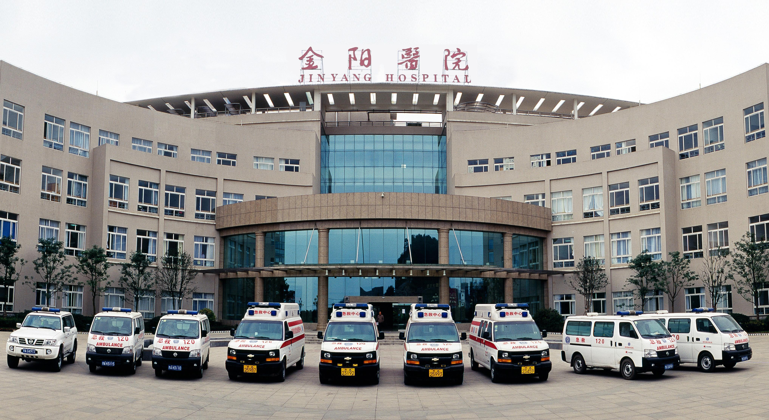
感谢倾听！

